Slide 1


GYMLITFOTO 2024
VÝSLEDKY
Vyhlášení výsledků, předání diplomů a cen se koná v pátek 7. 6. 2024 o velké přestávce ve školní knihovně.​

Slide 2
ČLOVĚK

Slide 3
1. MÍSTO
NEUDĚLENO

Slide 4
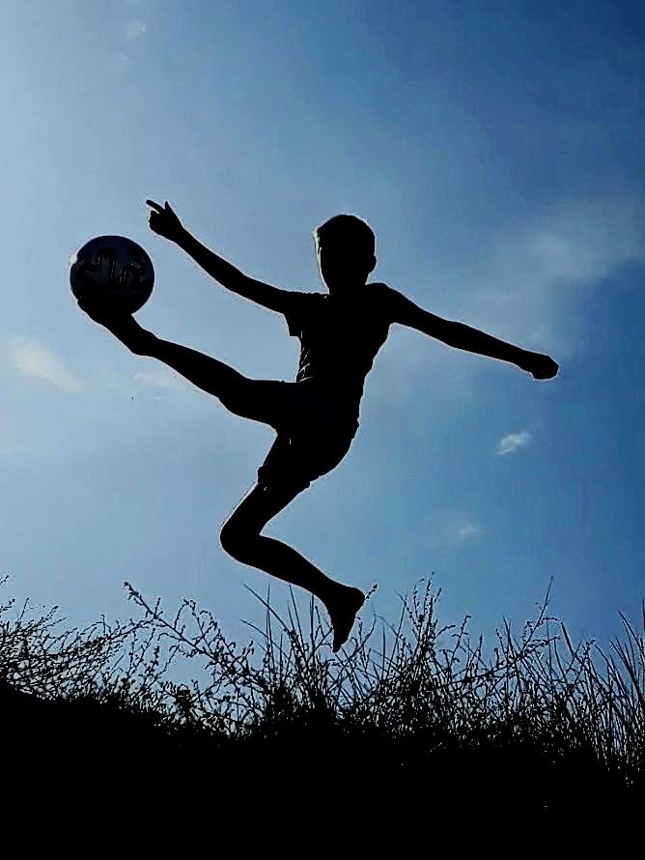
BOŘIVOJ REZEK– 2. MÍSTO

Slide 5
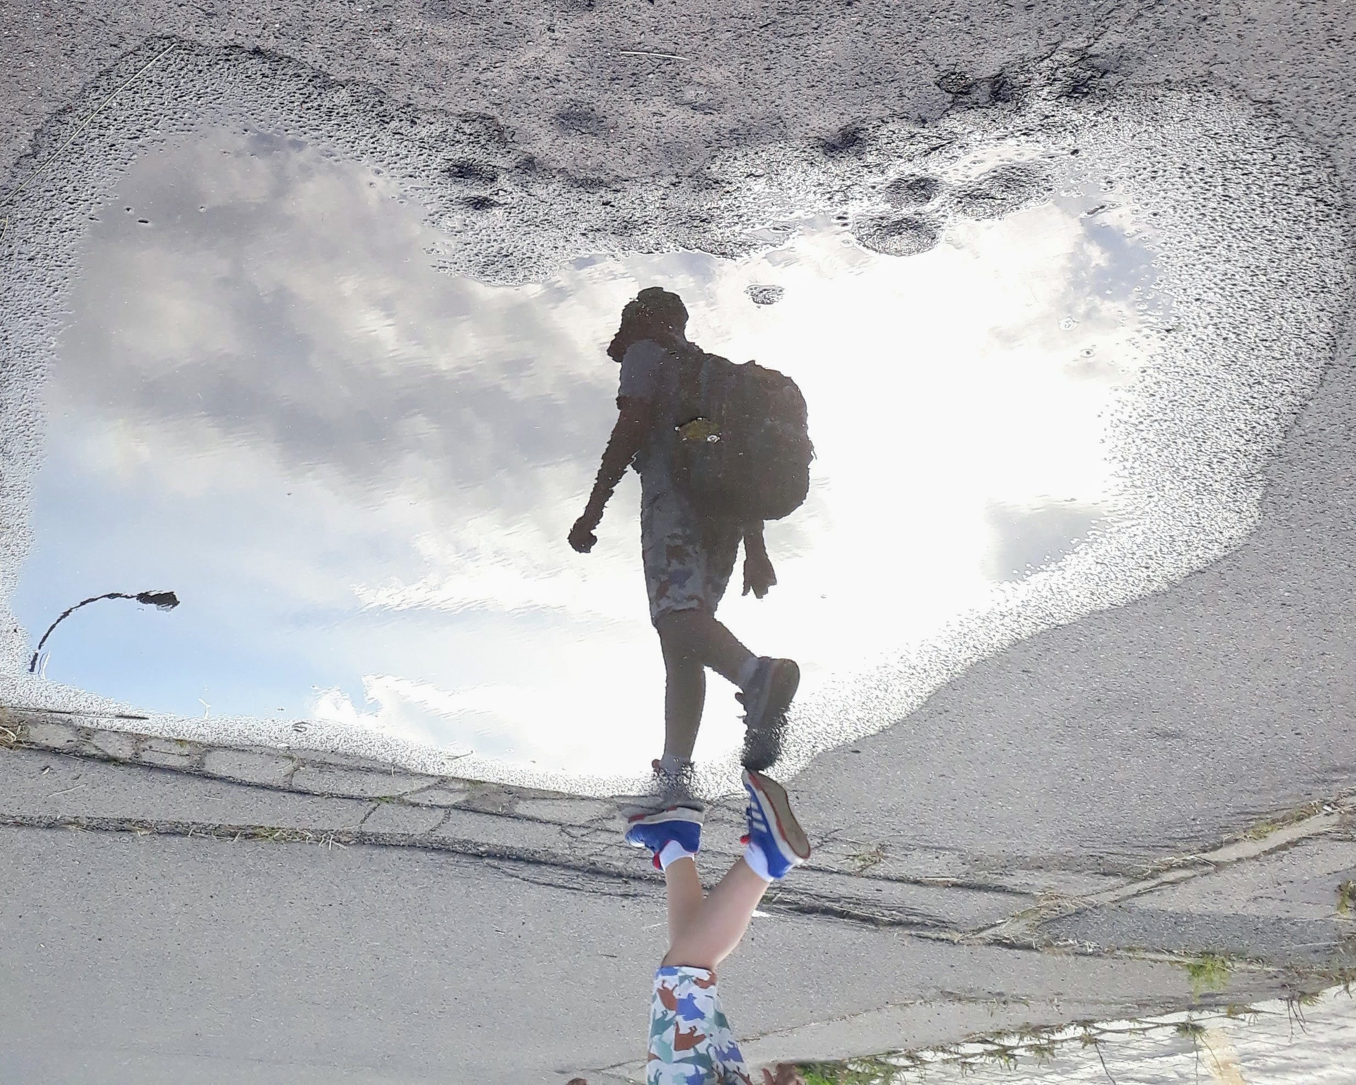
BOŘIVOJ REZEK– 3. MÍSTO

Slide 6
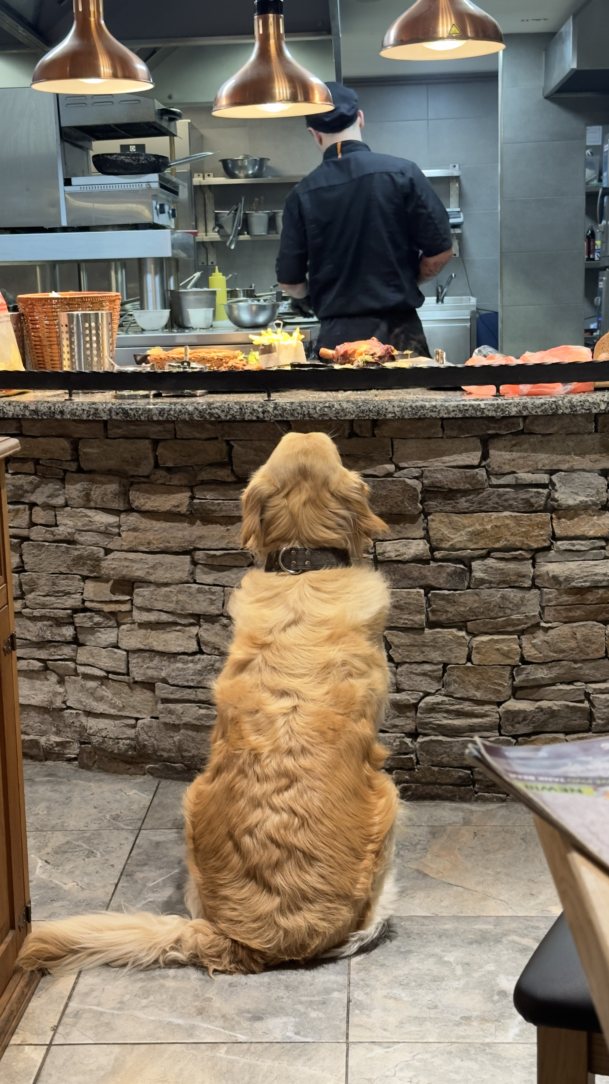
BEÁTA HRONCOVÁ – 3. MÍSTO

Slide 7
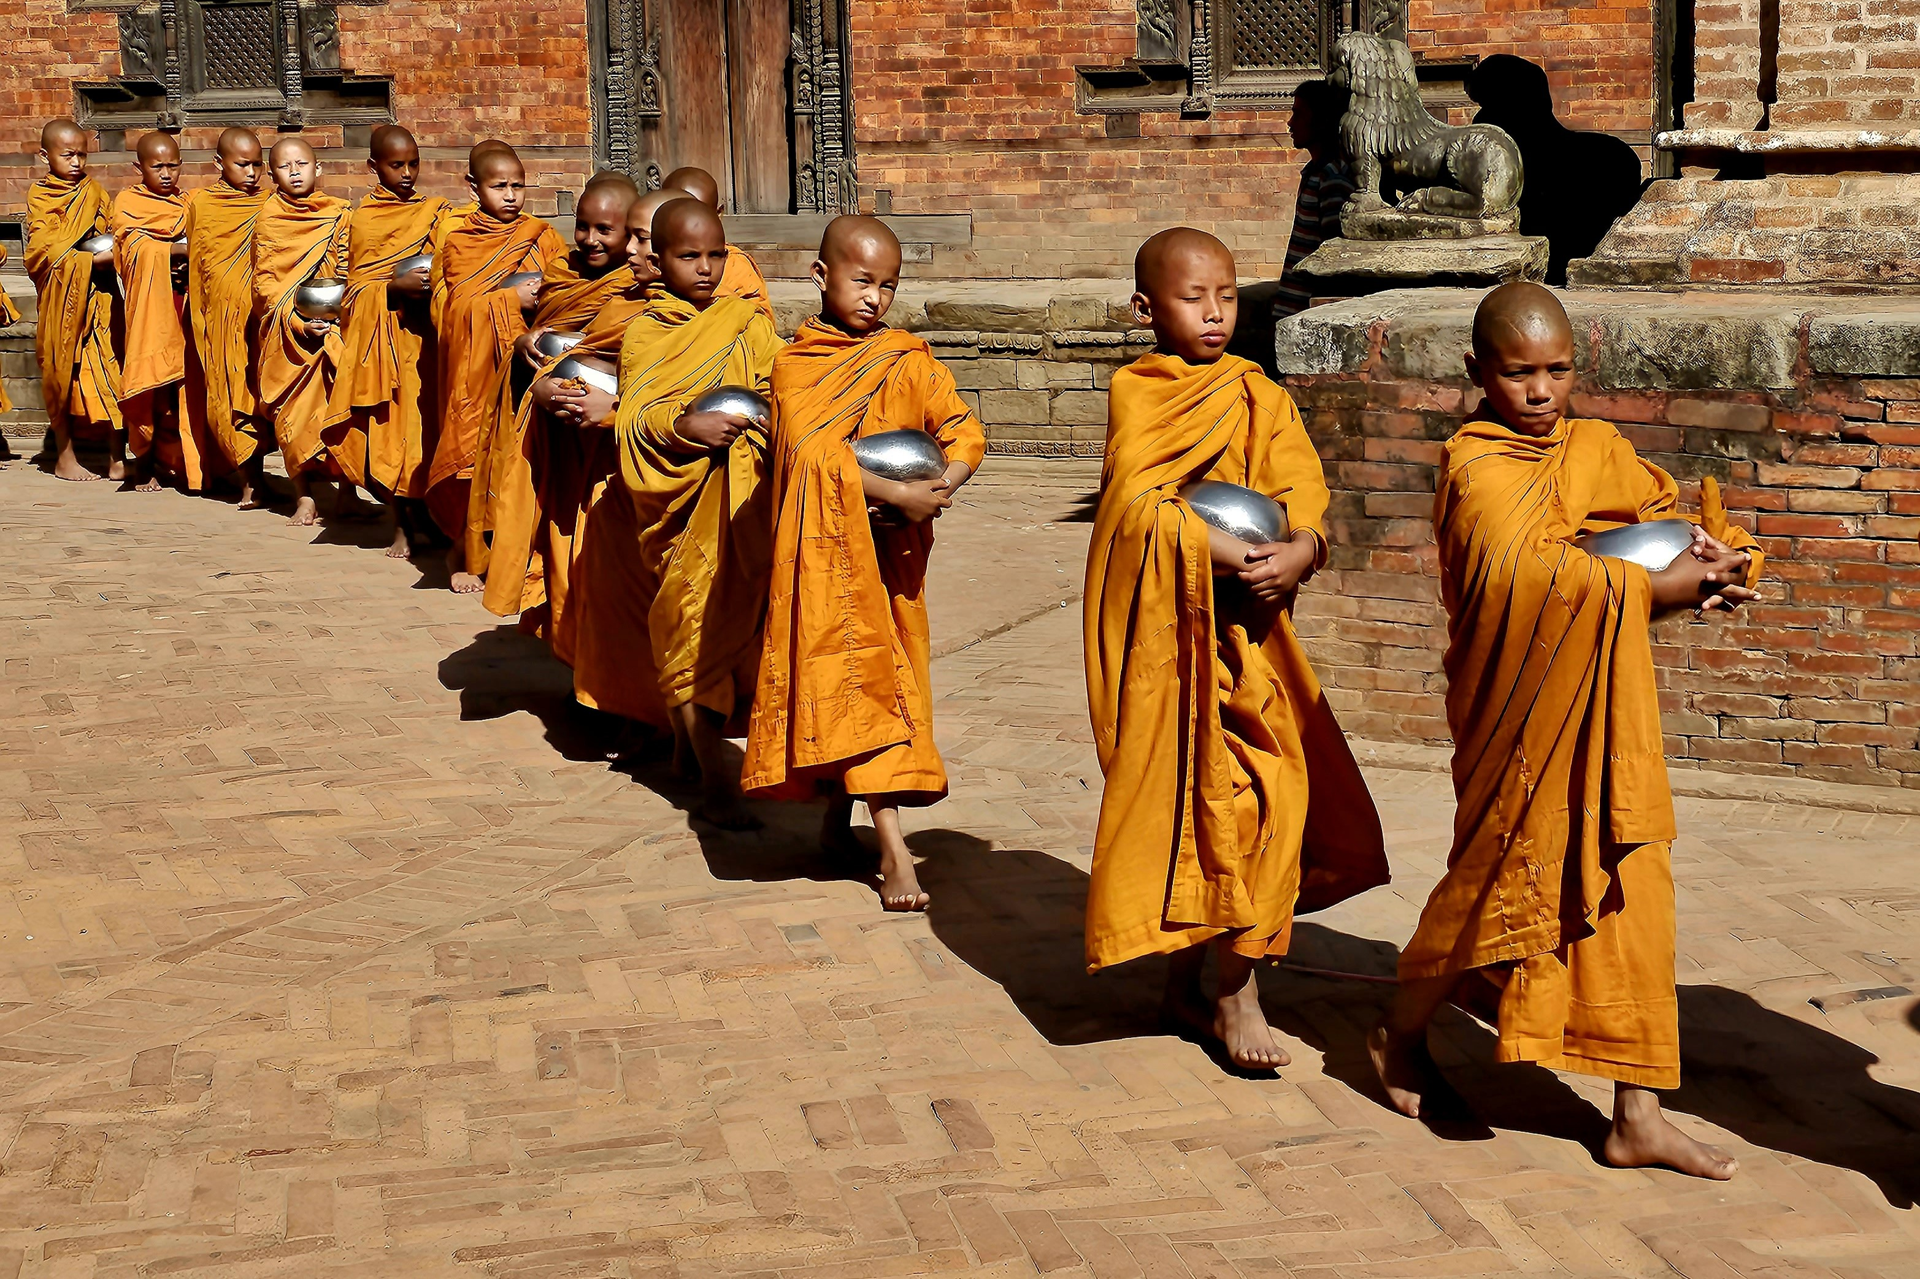
MAREK SEDLÁČEK – 3. MÍSTO

Slide 8
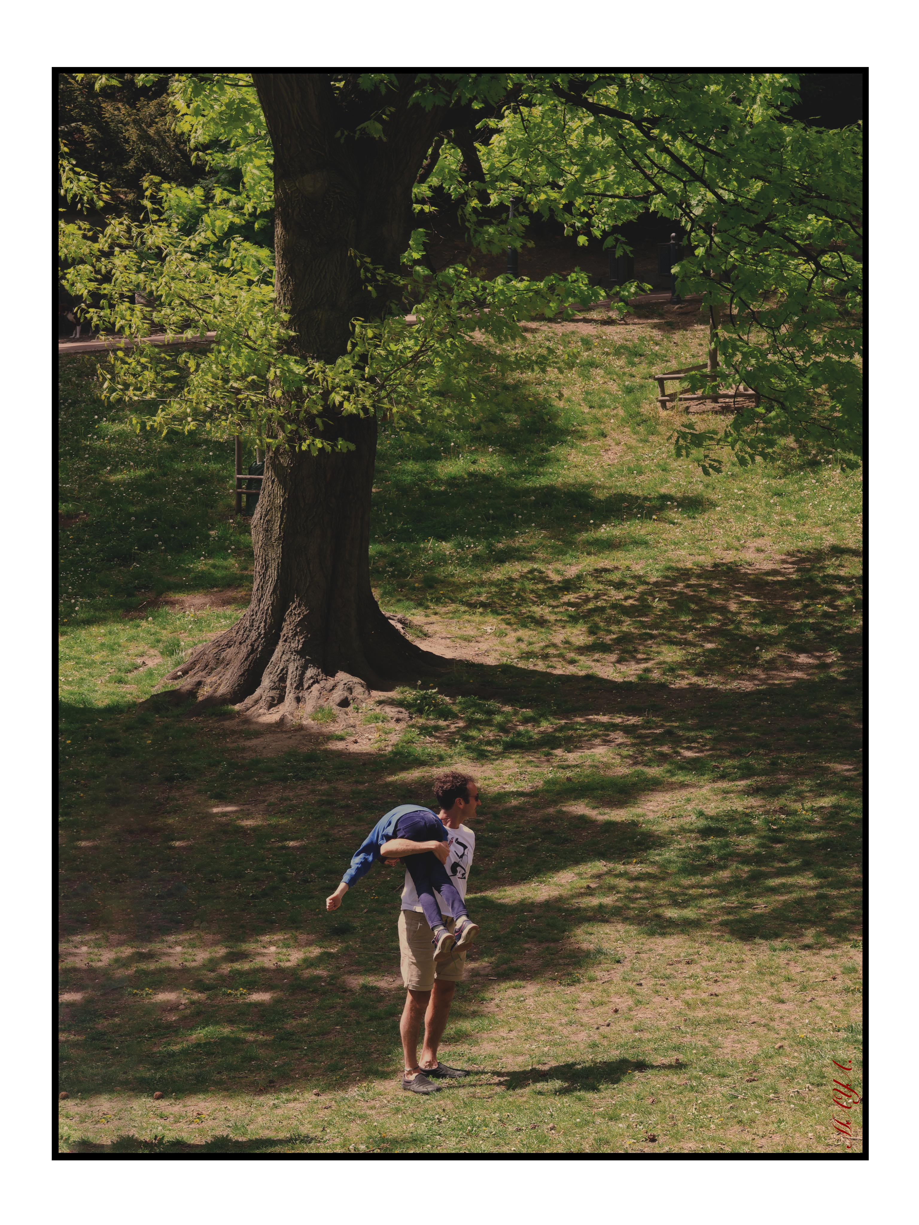
MARKÉTA ENTLICHEROVÁ – ČESTNÉ UZNÁNÍ

Slide 9
ARTEFAKT

Slide 10
1. MÍSTO
NEUDĚLENO

Slide 11
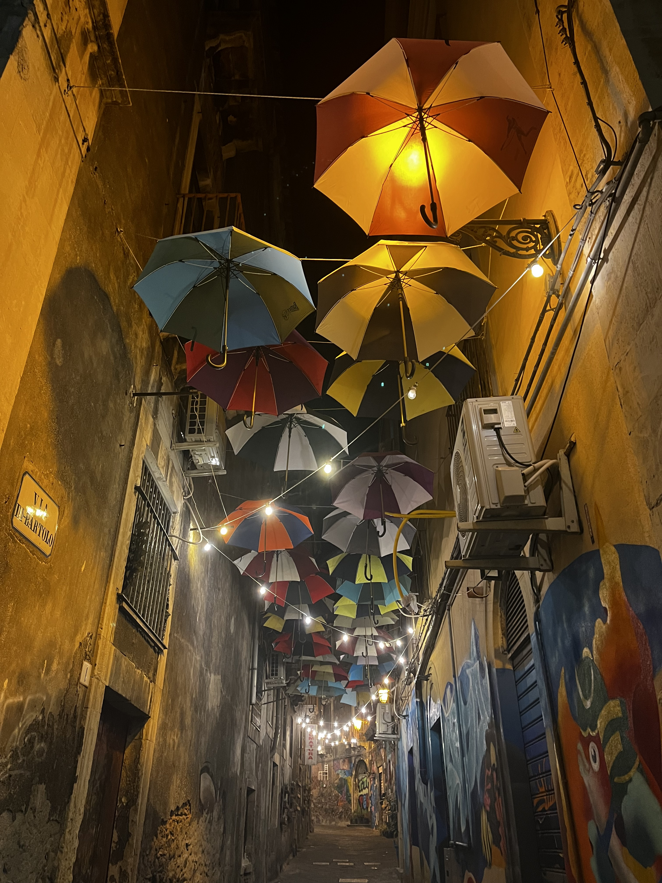
DANIEL PURR – 2. MÍSTO

Slide 12
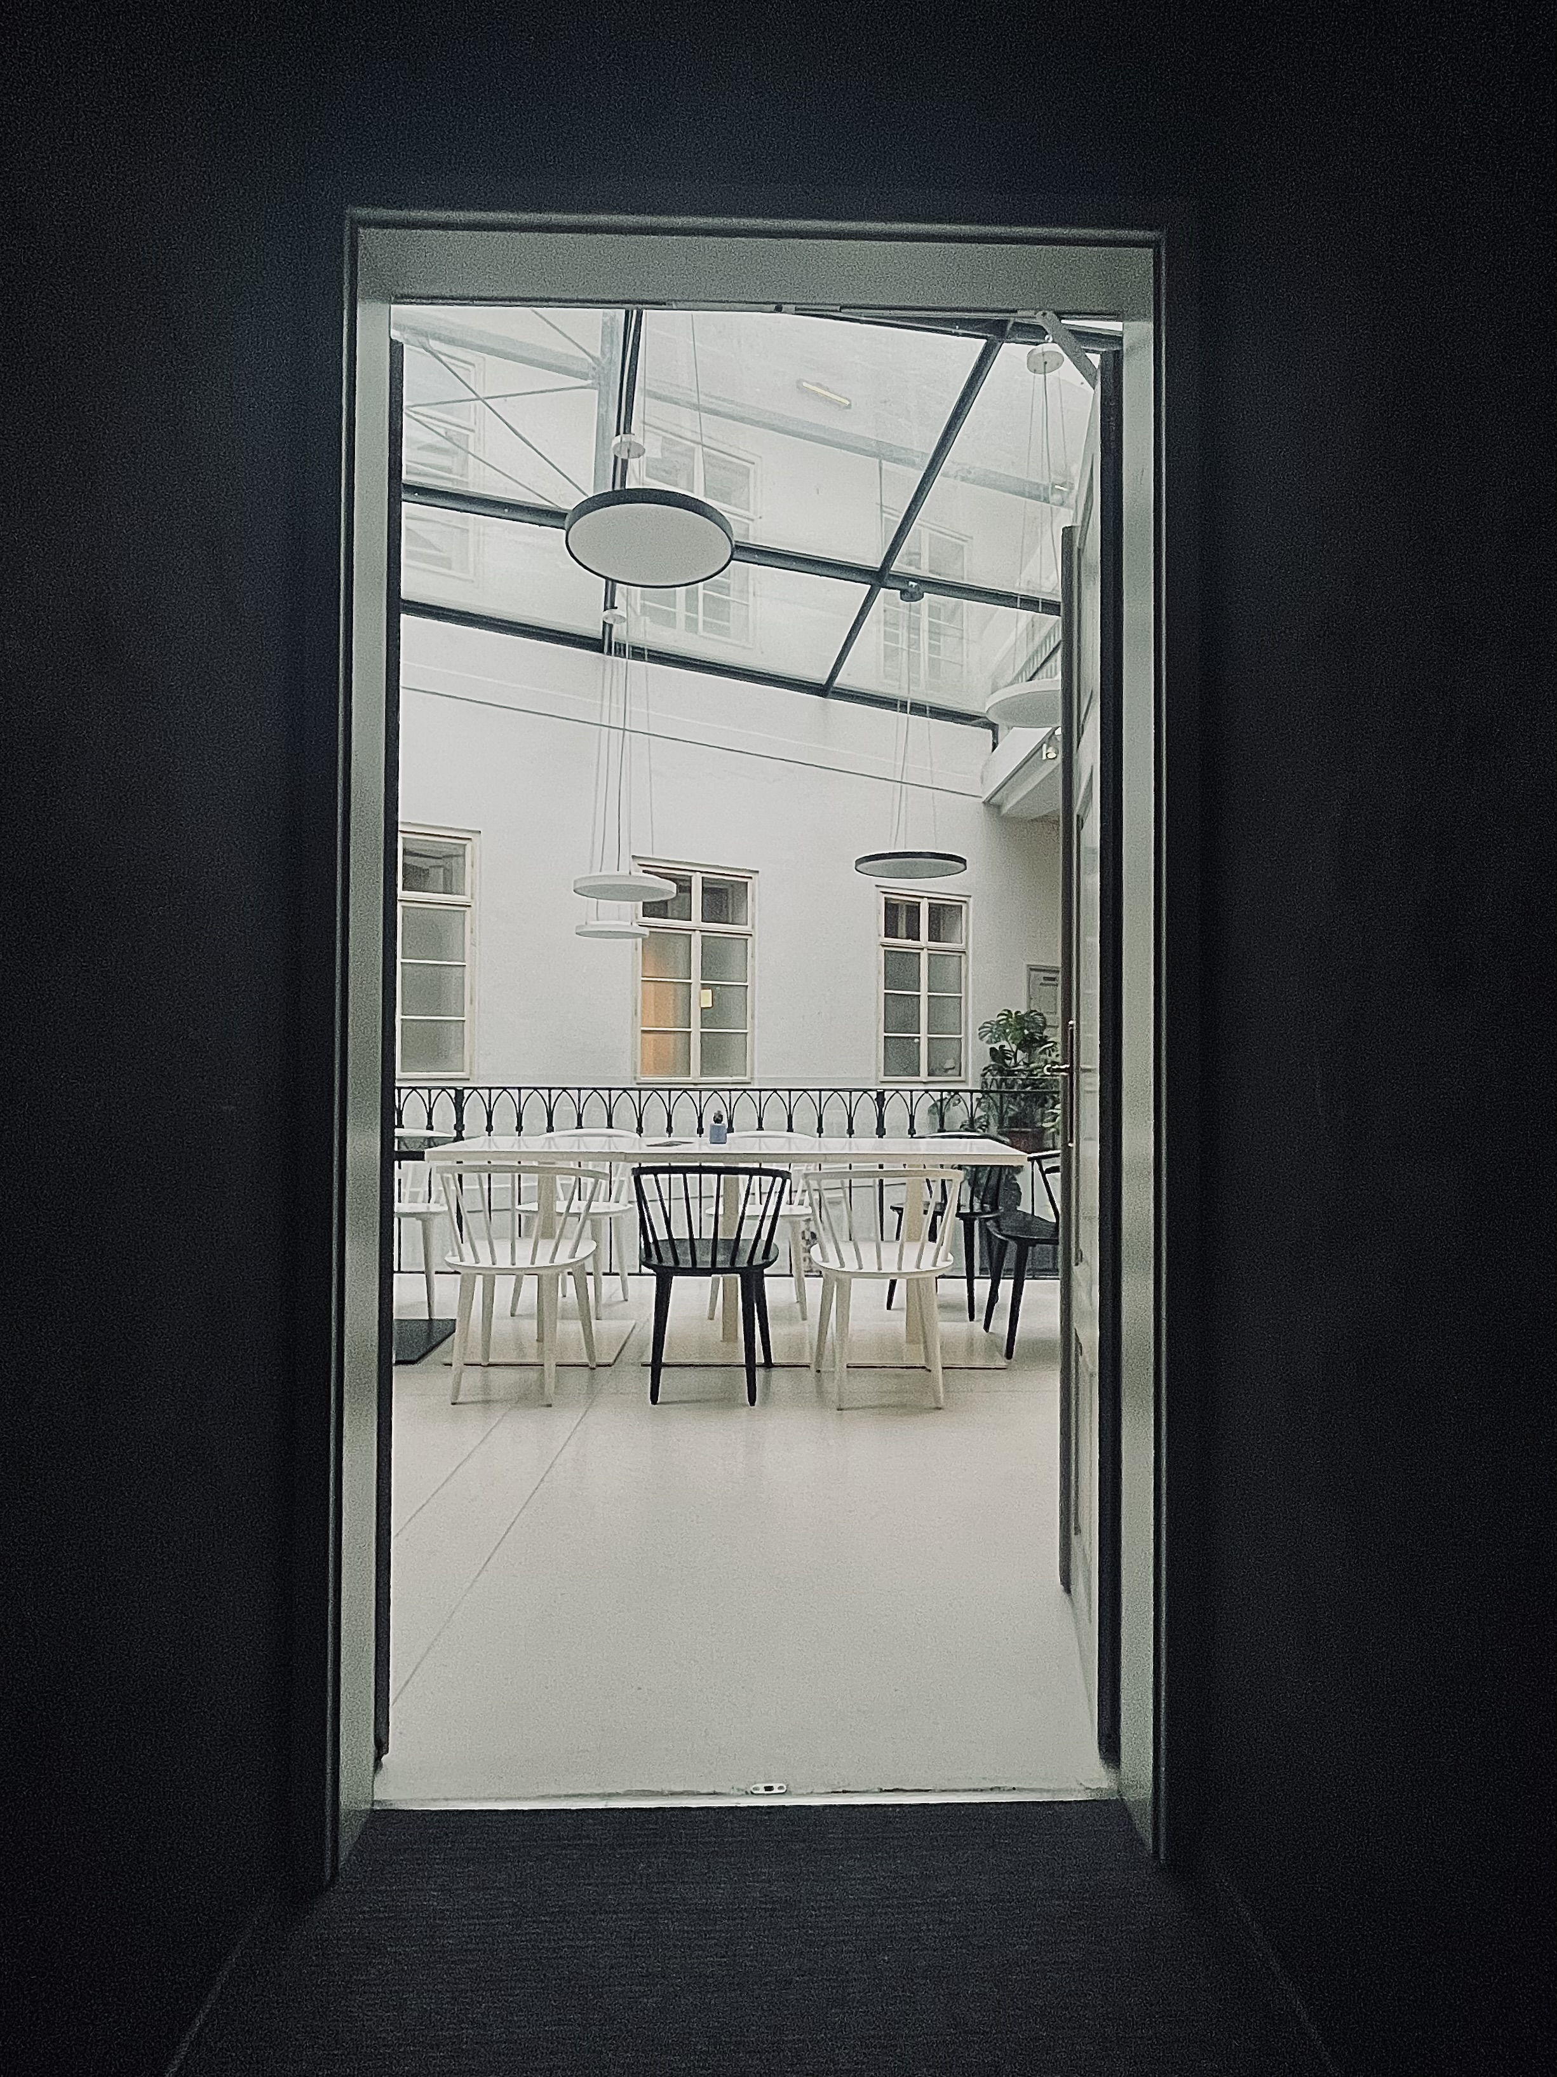
BARBORA LABOHÁ – 3. MÍSTO

Slide 13
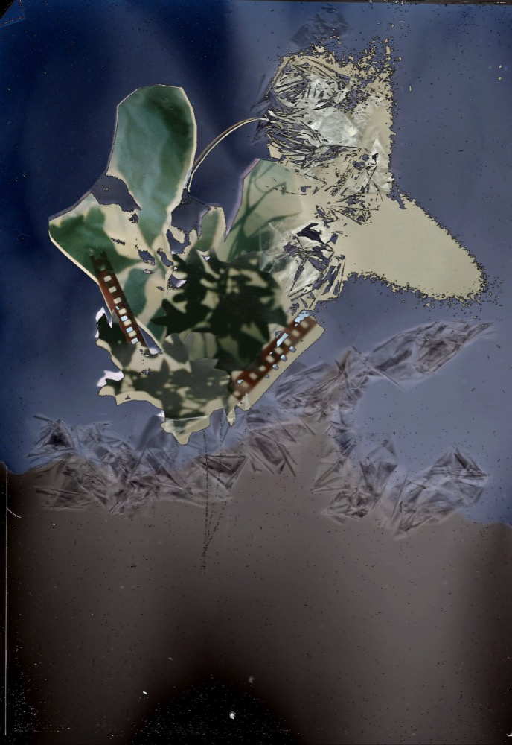
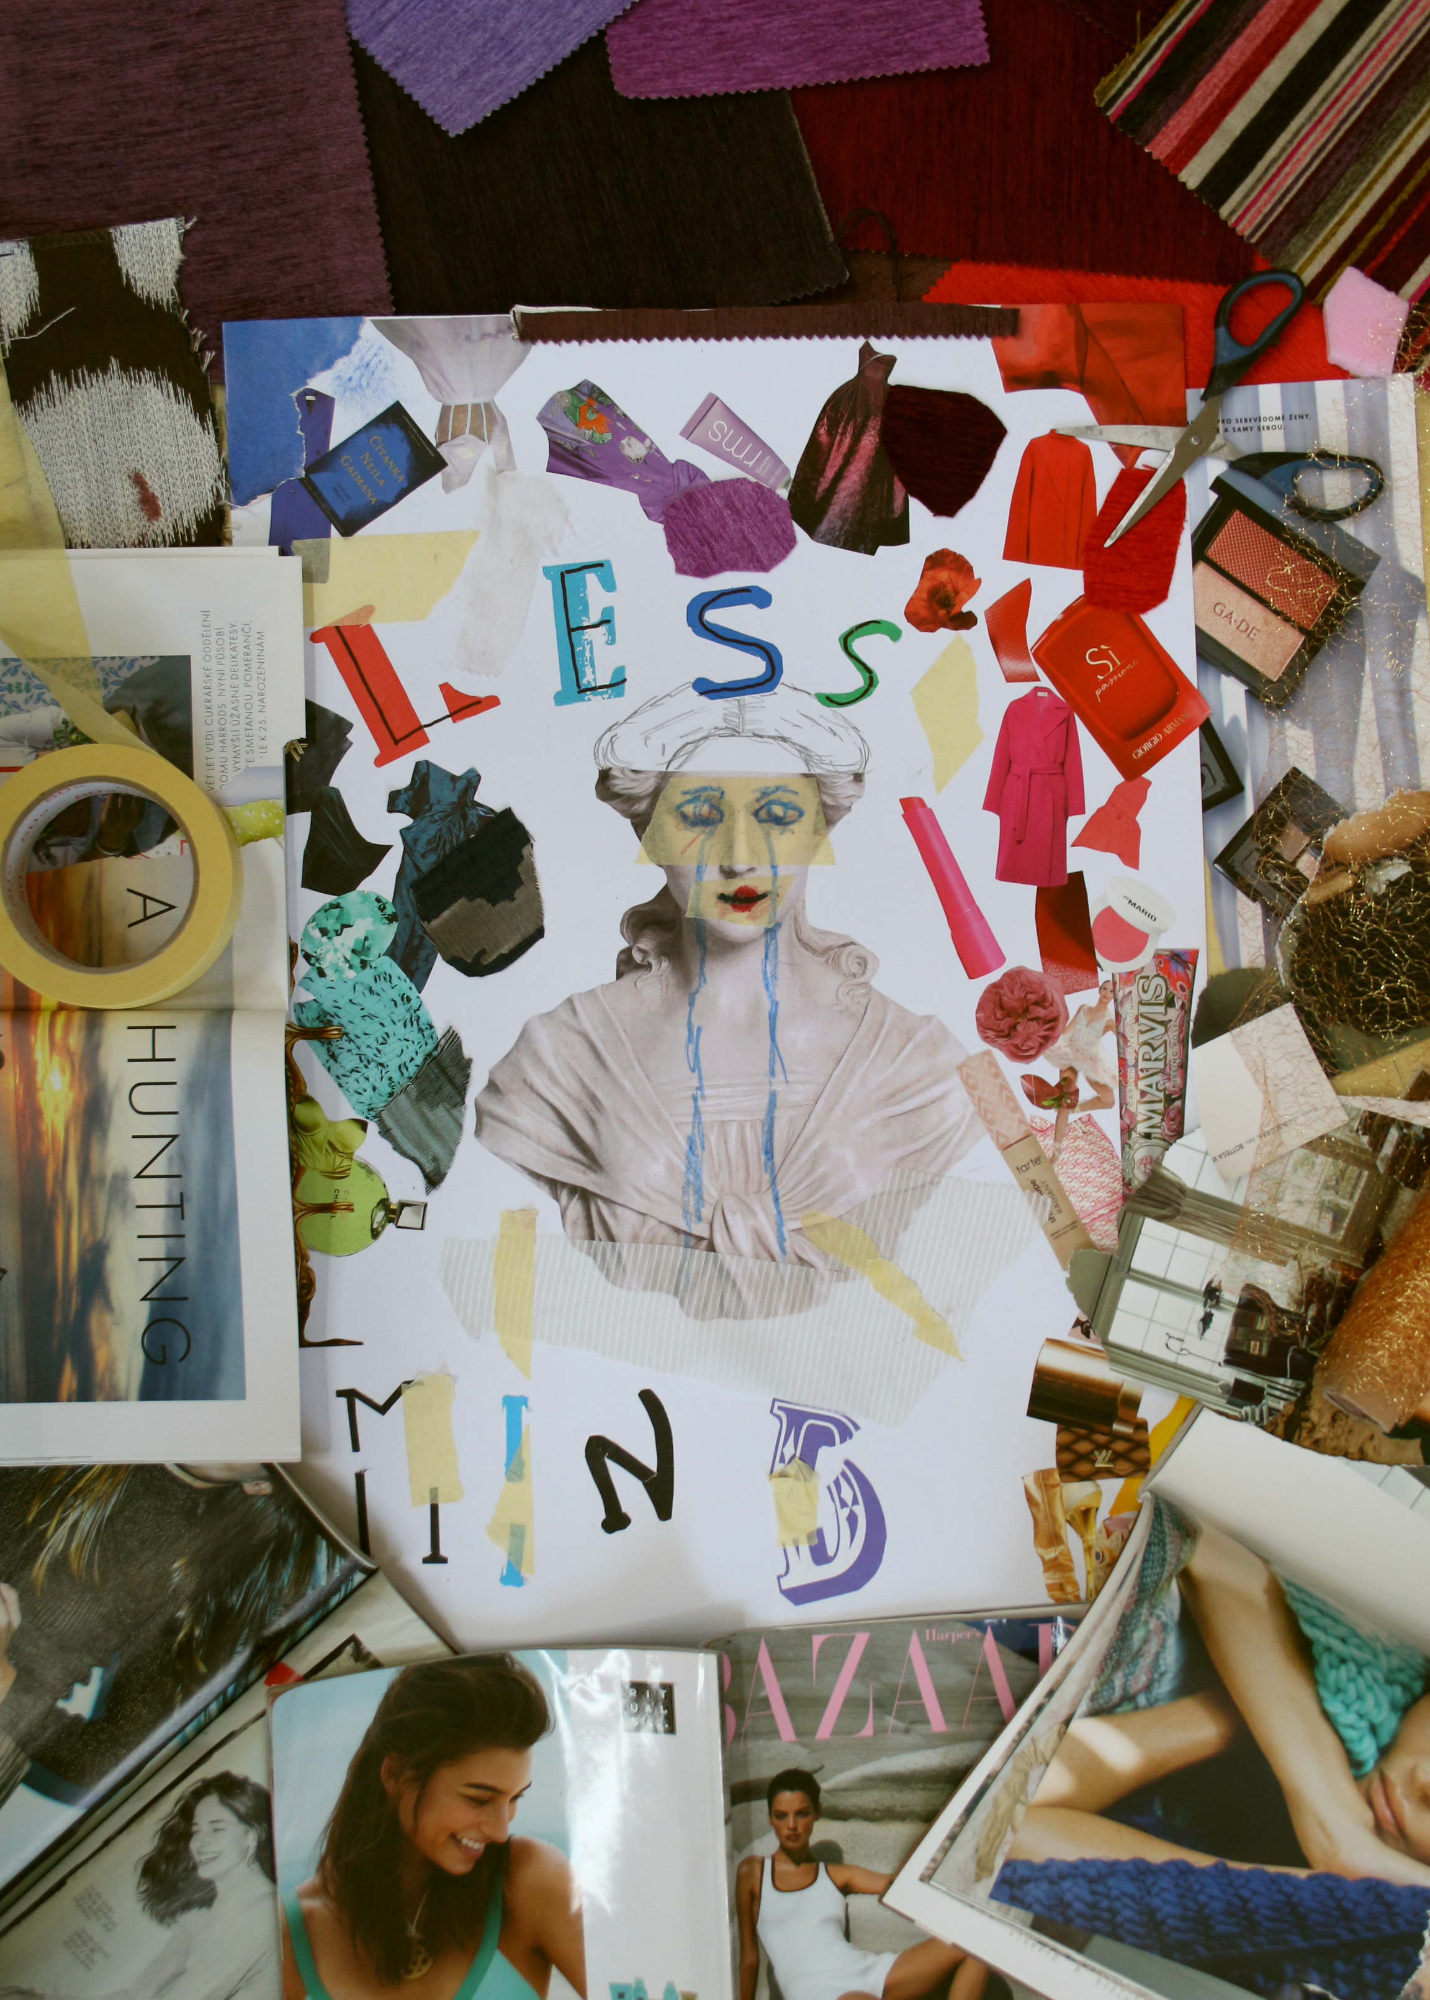
KAROLÍNA VELIČKOVÁ – 3. MÍSTO

Slide 14
PŘÍRODA

Slide 15
1. MÍSTO
NEUDĚLENO

Slide 16
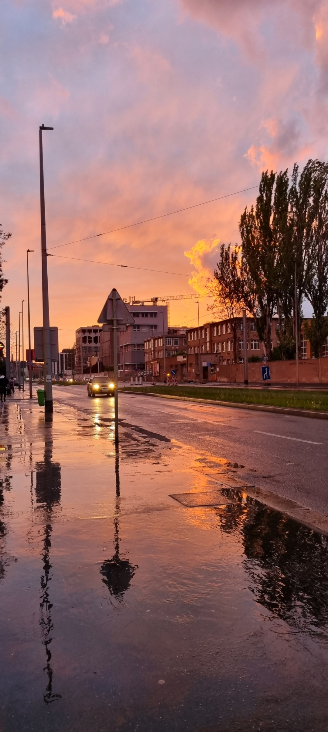
LUCIE BALLEKOVÁ – 2. MÍSTO

Slide 17
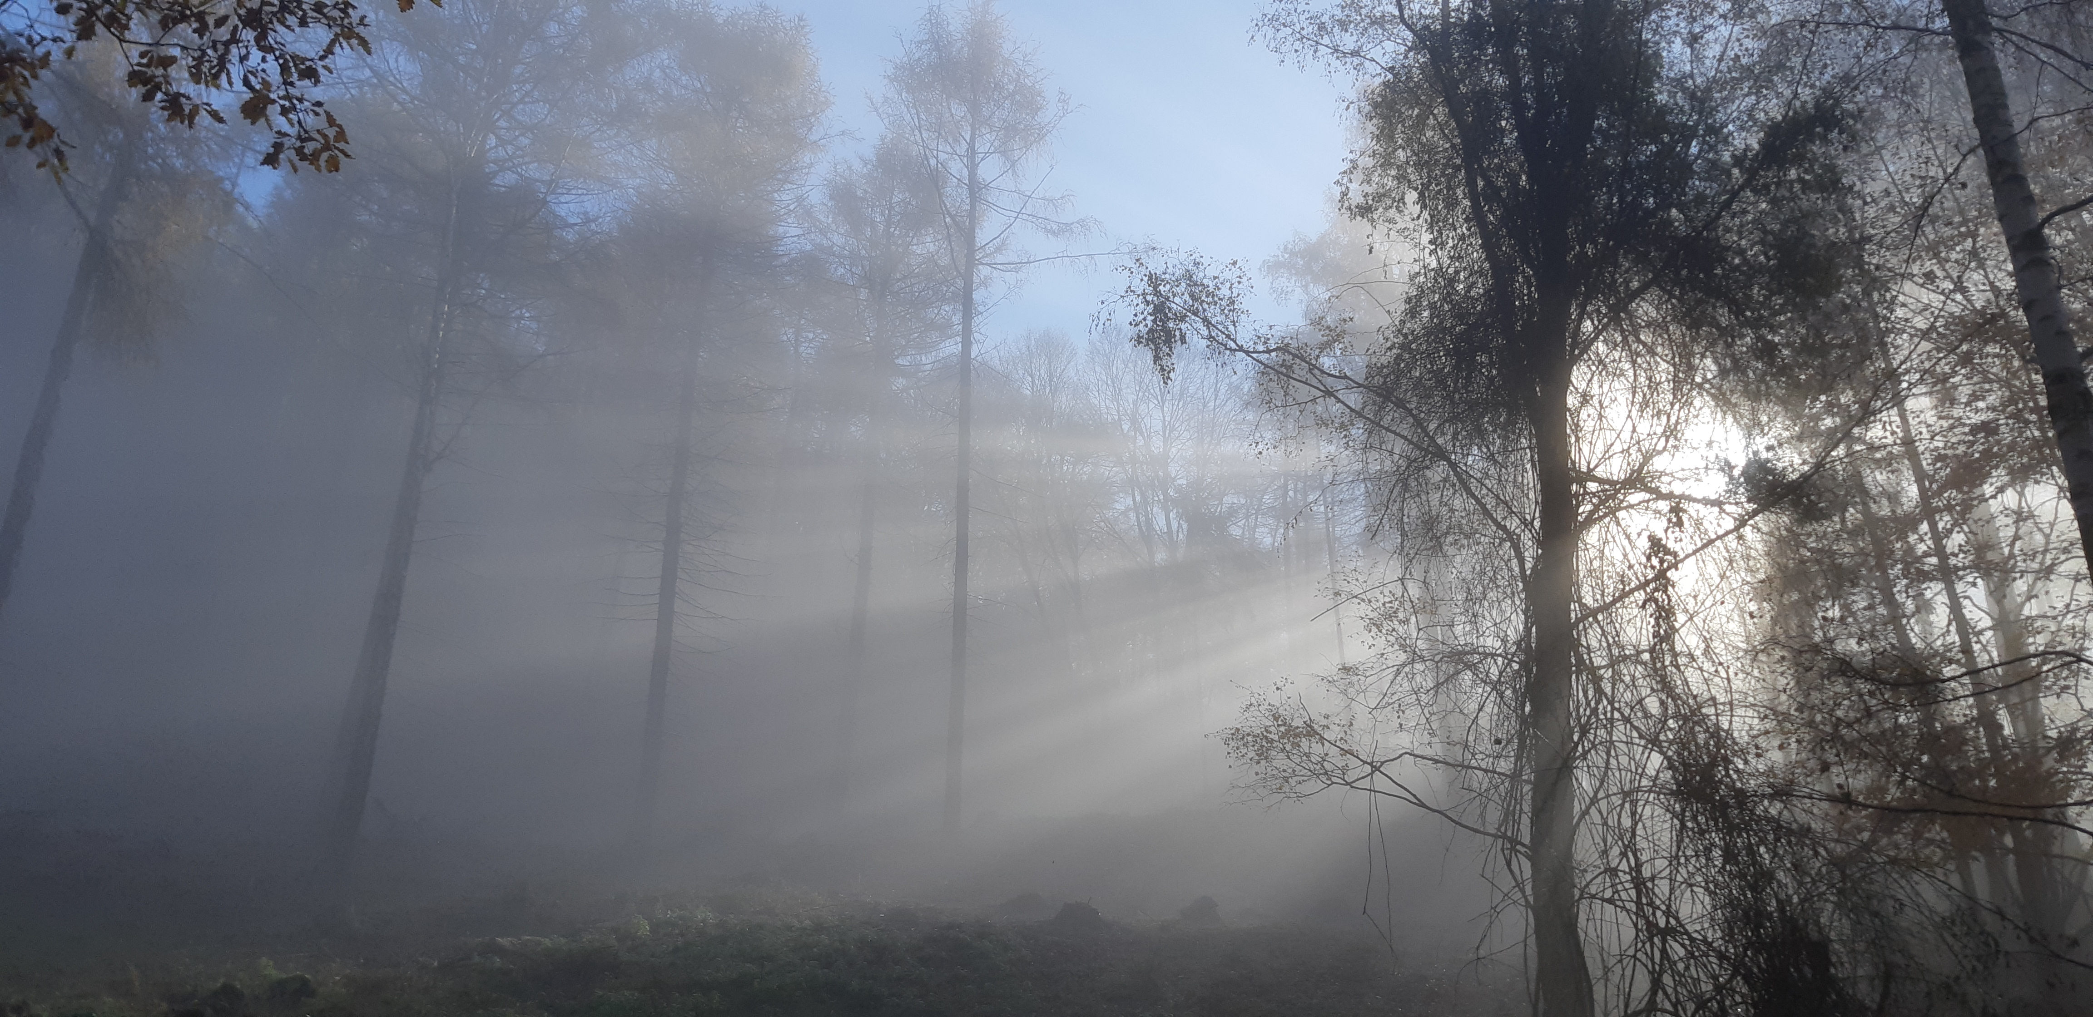
BARBORA SALAJOVÁ – 2. MÍSTO

Slide 18
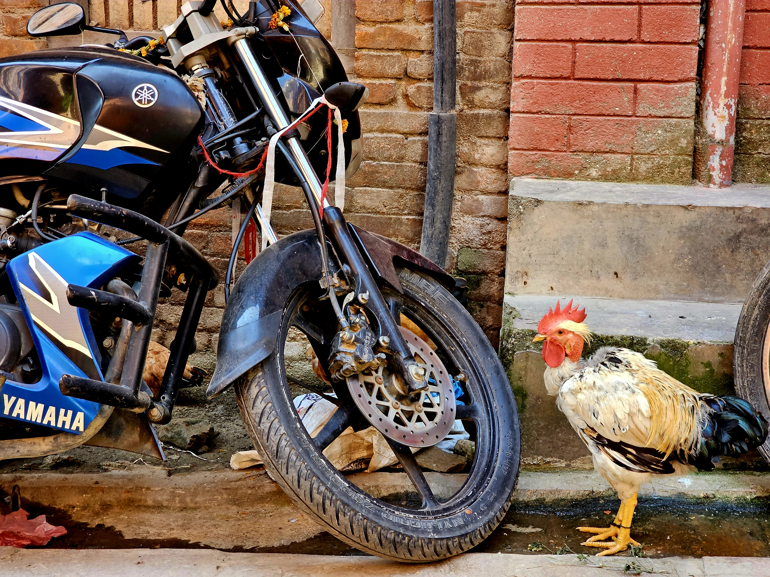
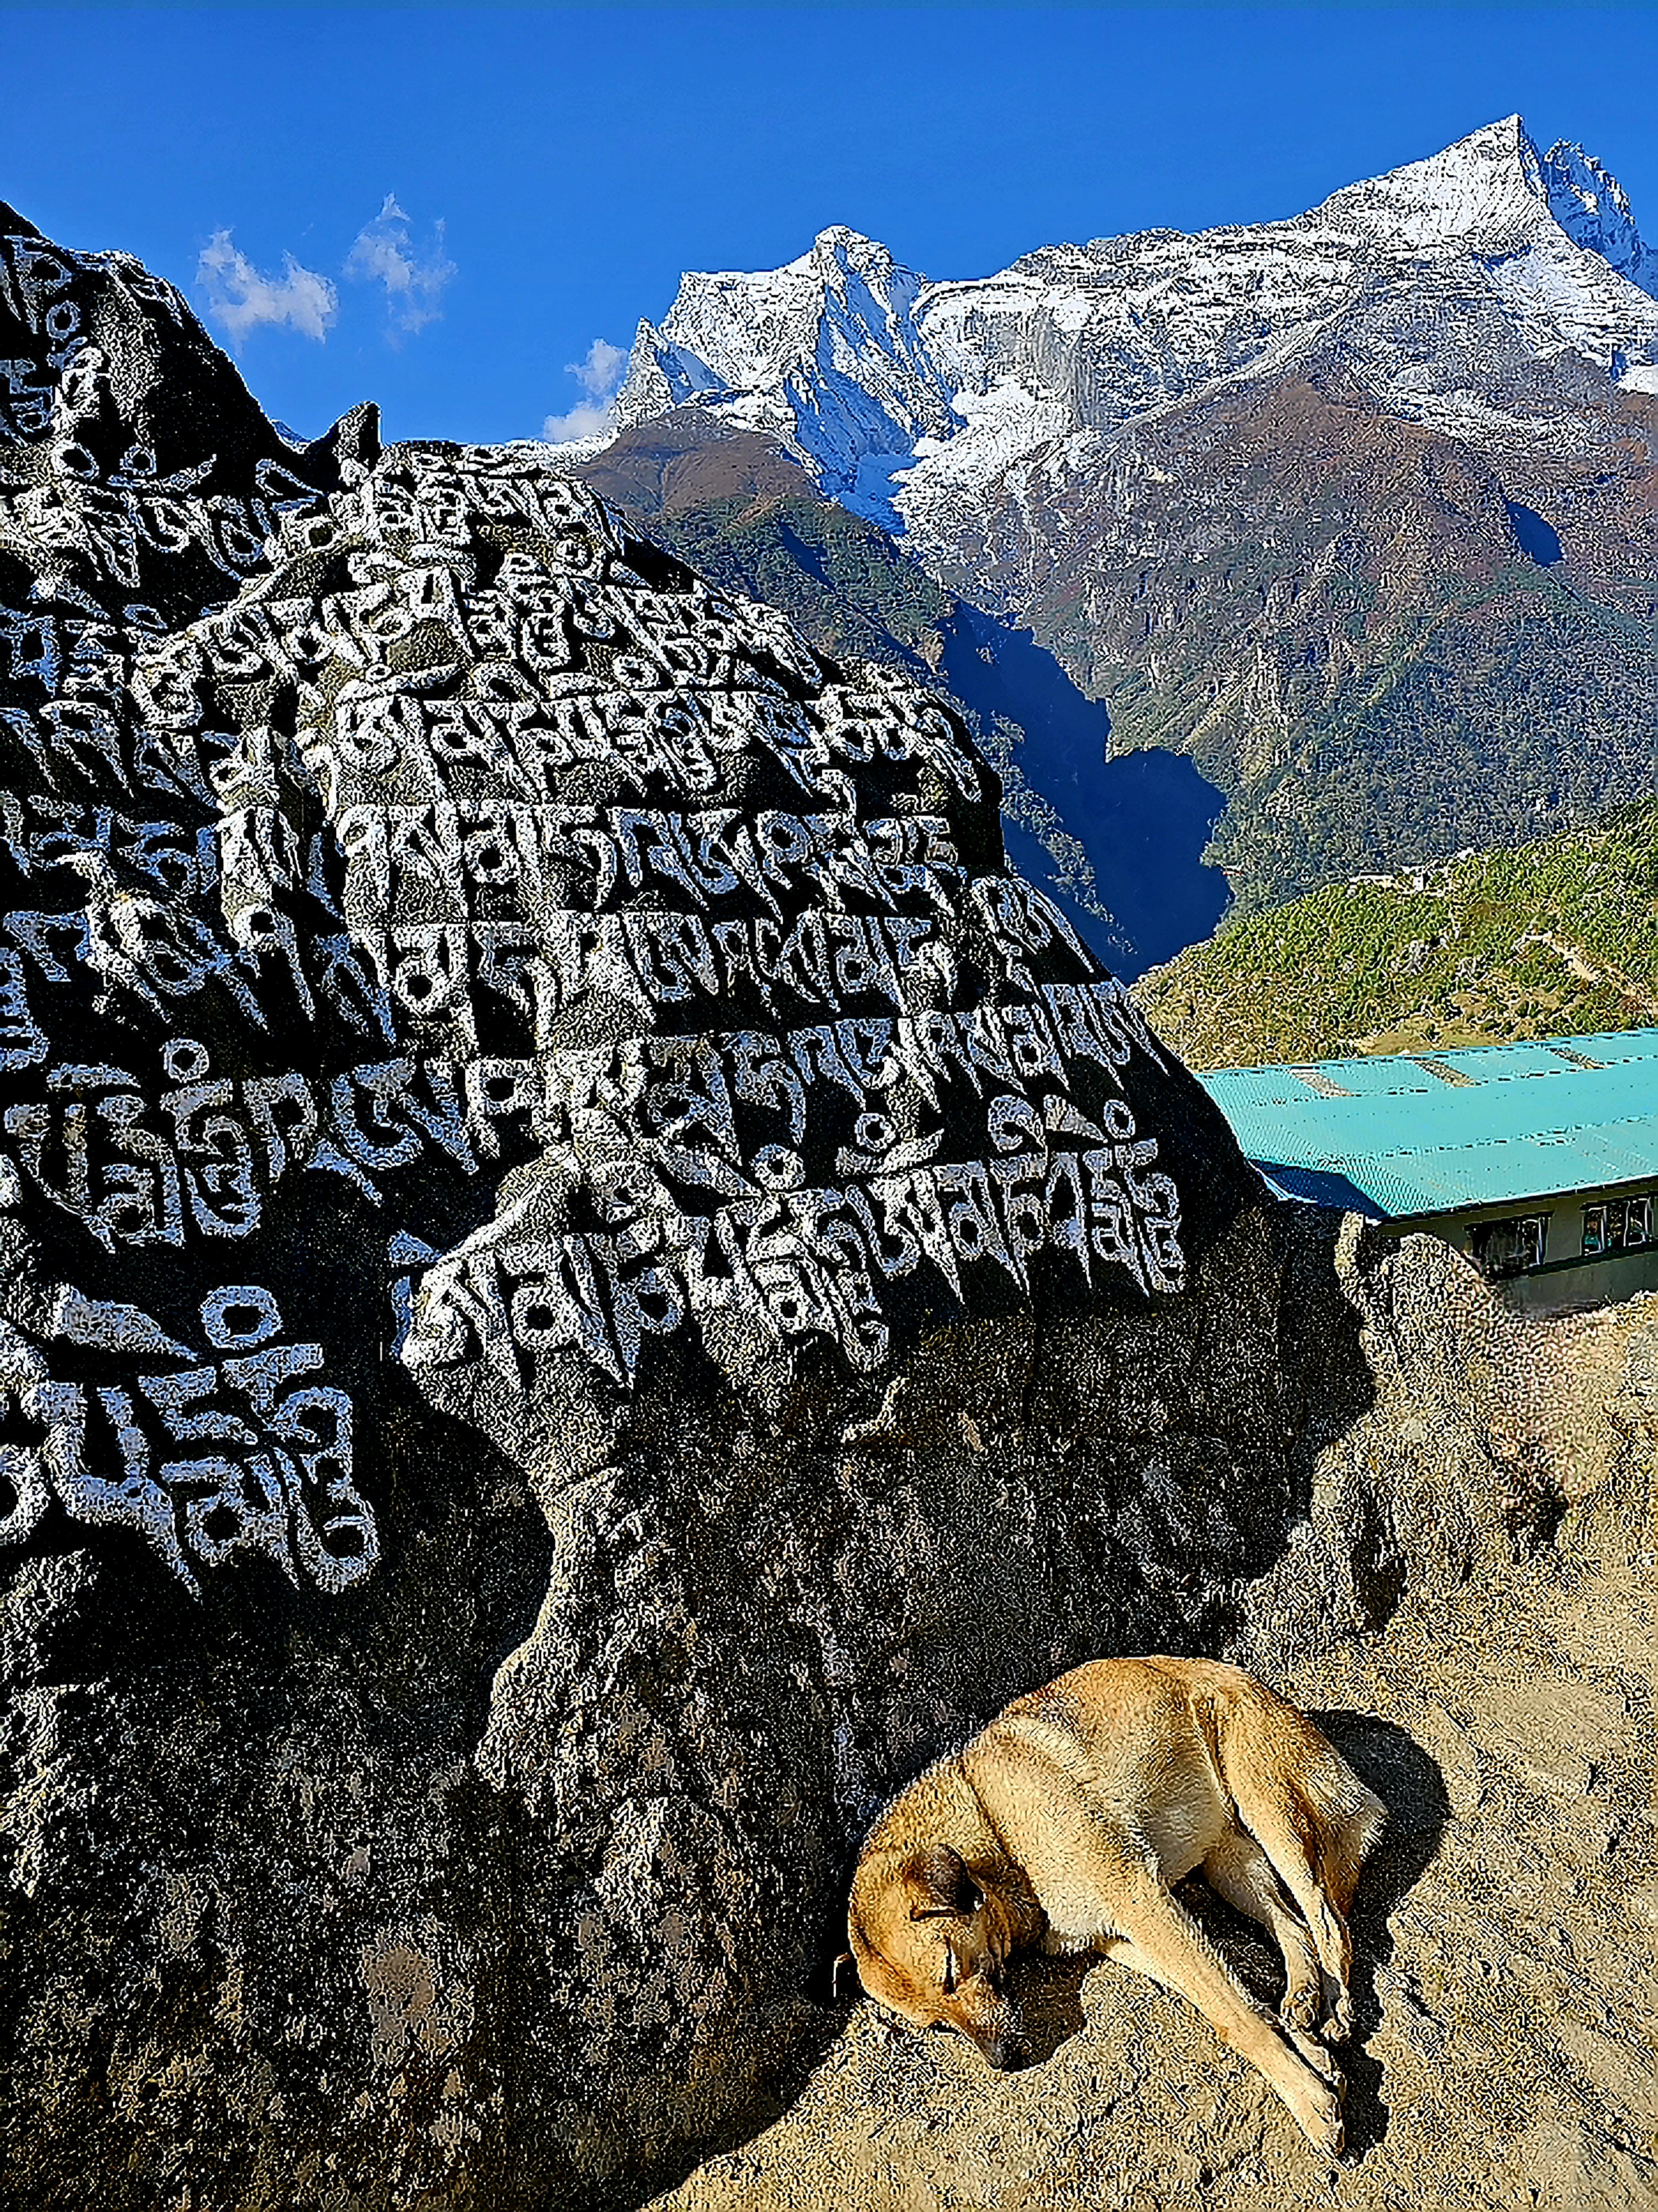
MAREK SEDLÁČEK – 2. MÍSTO

Slide 19
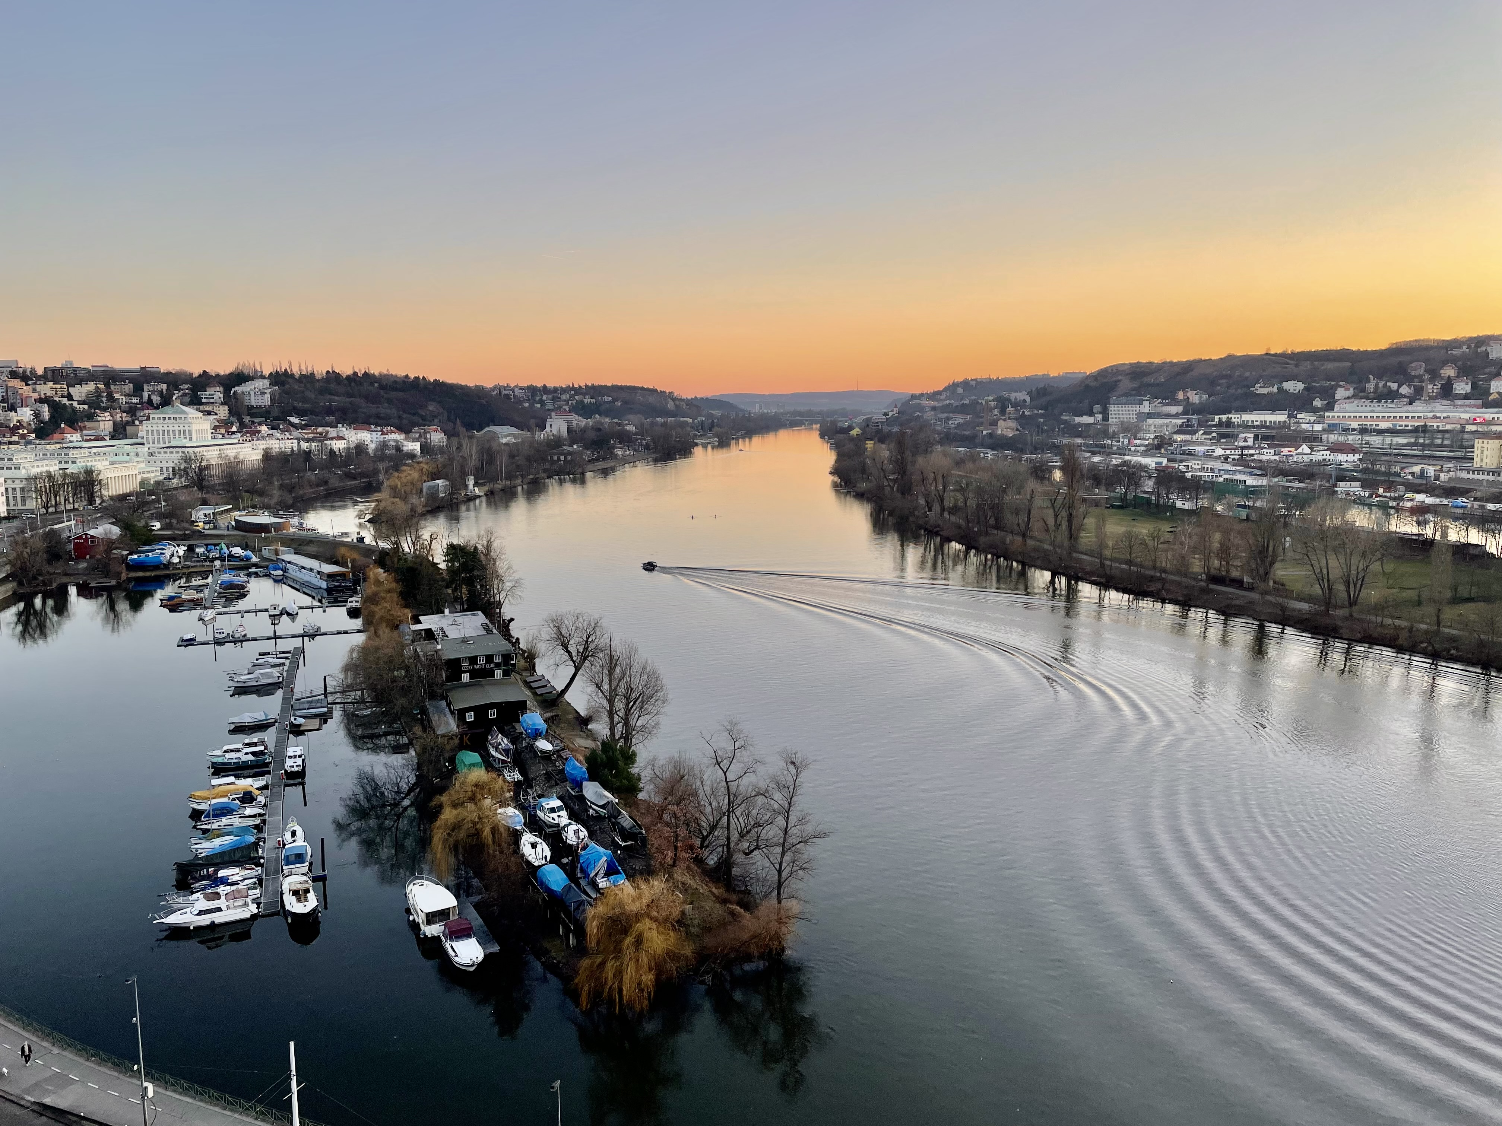
KATEŘINA RAJDLOVÁ – 3. MÍSTO

Slide 20
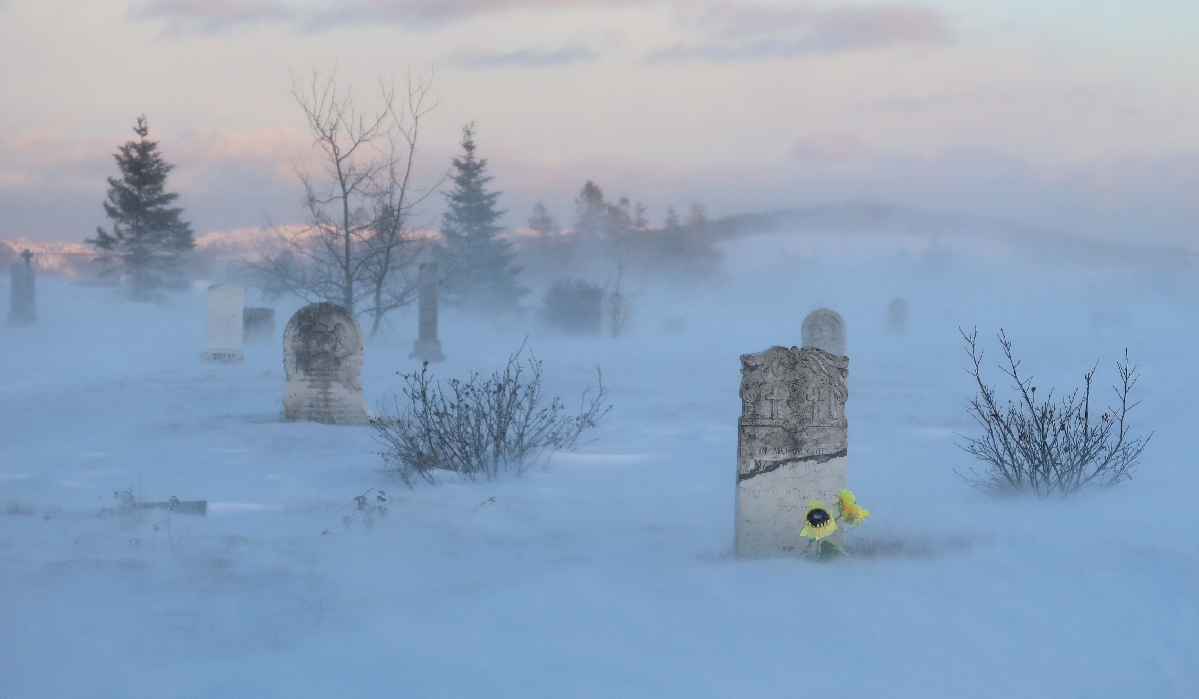
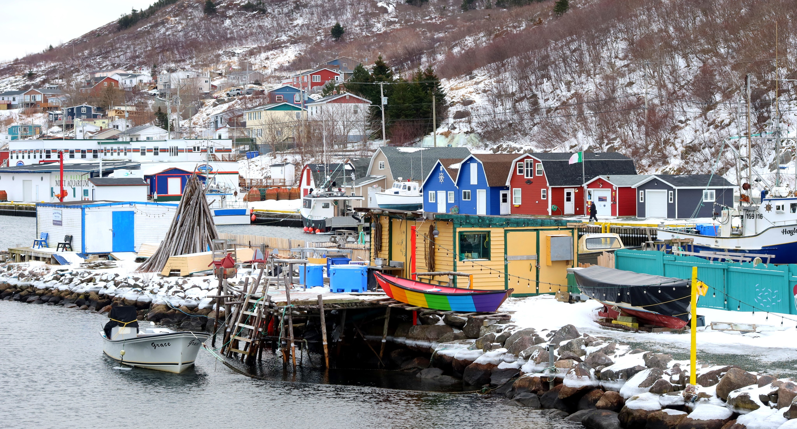
TAŤÁNA REZKOVÁ – 3. MÍSTO

Slide 21
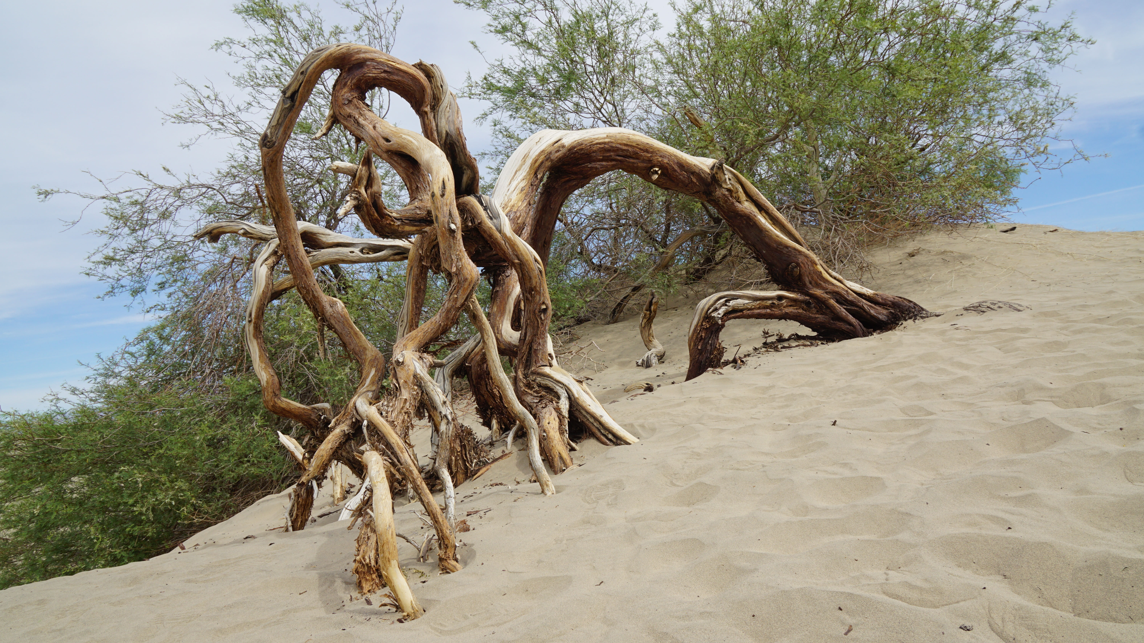
TOMÁŠ SOUČEK – 3. MÍSTO

Slide 22
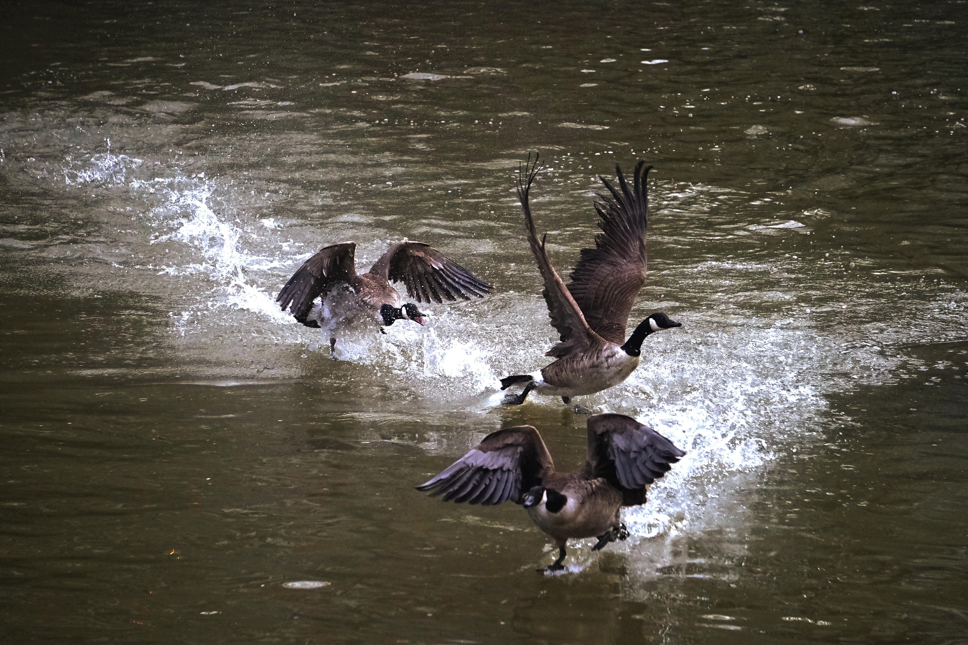
ANNA MLČOCHOVÁ – ČESTNÉ UZNÁNÍ

